Slide 1
Адаптация школьников к условиям школы-интерната VIII вида
Толстова Наиля Тагировна
учитель начальных классов

Slide 2
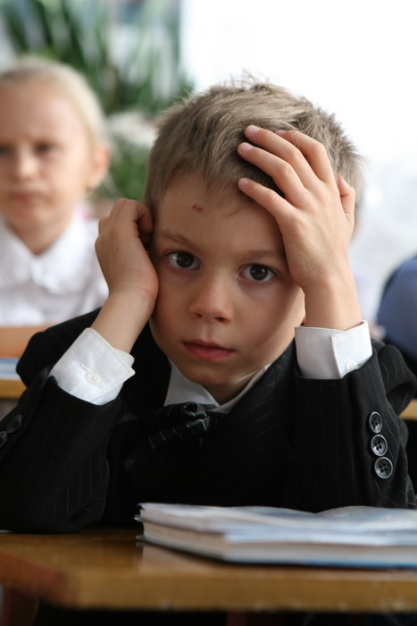
Адаптация - это перестройка организма на работу в изменившихся условиях. Поступление в школу-интернат вносит большие перемены в жизнь ребенка с ограниченными возможностями здоровья. Любой взрослый человек может согласиться с тем, что практически все дети, поступающие в первый класс, хотят быть хорошими учениками.

Slide 3

Какой бы ни была их школьная мотивация, все-таки, большинство из них старается учиться хорошо. Но, к сожалению, не всем это удается, многие из них испытывают различные трудности в учебе. В настоящее время подобные затруднения испытывают от 15 до 40% учащихся начальных классов общеобразовательной школы, причем отмечается тенденция к дальнейшему росту их количества.

Slide 4
Обычно адаптационный период в школе-интернате составляет от 1 до 2 месяцев. В этот период некоторые дети могут быть очень шумными, крикливыми, без удержу носятся по коридорам, отвлекаются на уроках, даже могут вести себя развязно с учителями: дерзить, капризничать

Slide 5
Другие очень скованы, робки, стараются держаться незаметно, слушают, когда к ним обращаются с вопросом, при малейшей неудаче, замечании плачут. У некоторых детей нарушается сон, аппетит, они становятся очень капризны, появляется интерес к игрушкам, играм, книгам для очень маленьких детей. Увеличивается количество заболеваний, которые называют функциональными отклонениями, они вызваны той нагрузкой, которую испытывает психика ребенка, его организм в связи с резким изменением образа жизни, в связи со значительным увеличением тех требований, которым ребенок должен отвечать

Slide 6
. Конечно, не у всех детей адаптация к школе-интернату протекает с подобными отклонениями, но есть дети, у которых этот процесс сильно затягивается. У некоторых полноценной адаптации к школе-интернату на первом году обучения так и не происходит (это может протекать и на фоне хорошей успеваемости). Такие дети часто и подолгу болеют, причем болезни носят психосоматический характер, эти дети составляют группу риска с точки зрения возникновения школьного невроза.

Slide 7
Некоторые дети к середине дня оказываются уже переутомленными, т.к. школа для них является стрессогенным фактором. На протяжении дня у них не бывает возможности полного расслабления, как физического, так и умственного, эмоционального. Некоторые дети невеселы уже по утрам, выглядят переутомленными, у них появляются головные боли и боли в области живота.

Slide 8
У многих отмечается снижение артериального давления (что является признаком утомления), а у некоторых - значительное его повышение (признак настоящего переутомления). У многих детей педагоги наблюдают головные боли, усталость, плохой сон, снижение аппетита, врачи отмечают появление шумов в сердце, нарушения нервно-психического здоровья и другие недомогания.

Slide 9
Именно в течение первой четверти число учащихся, имеющих нервно-психические отклонения, возрастает примерно на 14-16%, а к концу учебного года число таких детей увеличивается примерно на 20% .
Чтобы определить, как можно помочь ребенку с ограниченными возможностями здоровья адаптироваться в школе-интернате, надо знать некоторые психологические особенности детей.

Slide 10
У школьников повышается подвижность нервных процессов, отмечается большее, чем у дошкольников, равновесие процессов возбуждения и торможения. Но процессы возбуждения все еще превалируют над процессами торможения, что определяет такие характерные особенности младших школьников, как непоседливость, повышенная активность, сильная эмоциональная возбудимость. В физиологическом плане надо отметить, что в этом возрасте созревание крупных мышц опережает развитие мелких, и поэтому детям легче выполнять сравнительно сильные, размашистые движения, чем те которые требуют большой точности, поэтому дети быстро устают при выполнении мелких движений (письмо).

Slide 11
Возросшая физическая выносливость, повышение работоспособности носят относительный характер, но в целом большинство детей испытывает высокую утомляемость, вызванную еще и дополнительными, не свойственными для данного возраста, школьными нагрузками (приходится много сидеть при жизненной потребности в движении). Работоспособность ребенка резко падает через 25-30 минут после начала урока и может резко снизиться на 2-ом уроке. Все это надо учитывать, имея в виду уже упоминавшуюся возбудимость детей.

Slide 12
С поступлением в школу-интернат в жизни ребенка происходят существенные изменения, коренным образом меняется социальная ситуация развития, формируется новый для ребенка вид деятельности - учебная деятельность. На основе этой новой деятельности развиваются основные психологические новообразования: в центр сознания выдвигается мышление.

Slide 13
. Эту оценку "себя" ребенок черпает из того, как относятся к нему окружающие, близкие люди. В этот период у ребенка формируется такое важное личностное образование как чувство социальной и психологической компетентности или при неблагоприятных условиях - социальной и психологической неполноценности.

Slide 14
Таким образом, мышление становится доминирующей психической функцией и начинает определять постепенно и работу всех других психических функций (памяти, внимания, восприятия). С развитием мышления другие функции тоже актуализируются и становятся произвольными. Развитие мышления способствует появлению нового свойства личности ребенка - рефлексии, то есть осознания себя, своего положения в семье, классе, оценка себя как ученика: хороший - плохой.

Slide 15
Цели школы в адаптации учащихся состоят: в создании благоприятных условий для самореализации личности ученика, которая выводит ребенка на более высокий потенциально возможный уровень развития, приспосабливая (адаптируя) его к своим требованиям. Такое взаимное приспособление образовательной системы к ученику, а ученика к требованиям системы и входит в понятие «школьная адаптация».
Таким образом, для того чтобы период адаптации к школе у ребенка проходил относительно легко, очень важно, чтобы взаимоотношения в семье были хорошими, отсутствовали конфликтные ситуации и к тому же у самого ребенка должен быть благоприятный статус в группе сверстников. Итак, как ребенок будет учиться, станет ли радостным и счастливым этот период в жизни семьи или вскроет ранее невидимые трудности, все это зависит от подготовленности ребенка, семьи и работы учителя.

Slide 16
